Slide 1
Thema
IPS Entwicklungsdokumentation
Übernahme von ERP-Daten nach IPS
Stand: 04.11.2011 (H&K)

Slide 2
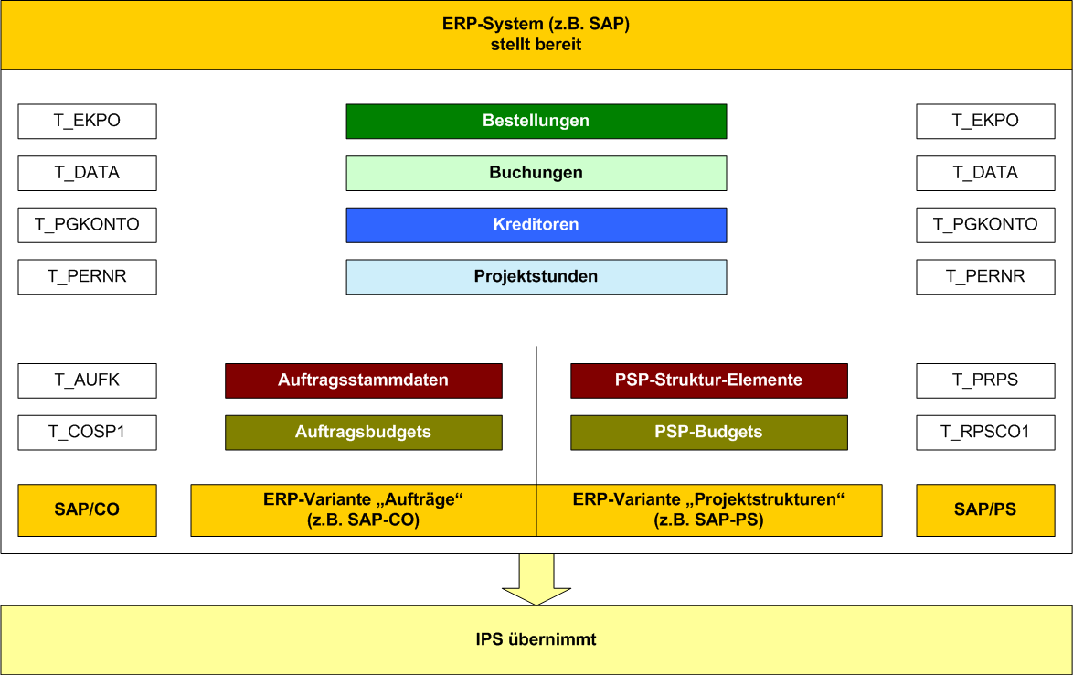
Übersicht

Slide 3
Arbeitsschritte bei der Übernahme
Zuordnen von ERP-Aufträgen/-Projektstrukturelementen zu IPS-Projekten
Übernehmen der IPS-Projekt-bezogenen Budgets
Übernehmen der ERP-Kreditoren
Übernahme der ERP-Bestellungs/-Bestellanforderungs-Stammdaten
Übernehmen der IPS-Projekt-bezogenen Buchungen
Ermittlung von Rechenwerten aus der Buchungshistorie
Übernehmen von IPS-Projekt-bezogenen Projektstunden pro Mitarbeiter

Slide 4
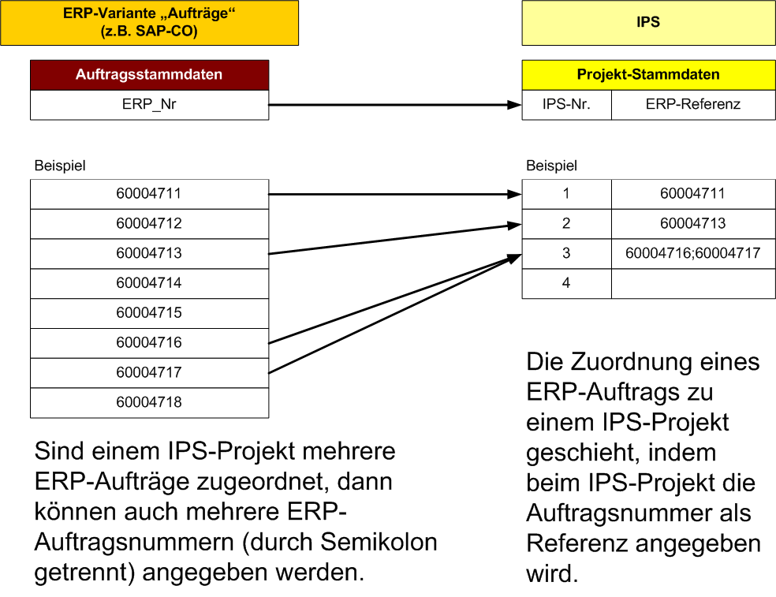
Arbeitsschritt 1: Projektermittlung (Aufträge)

Slide 5
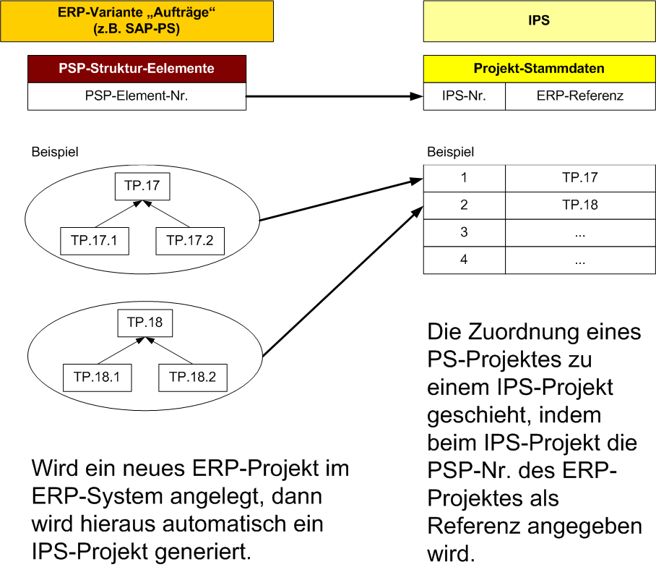
Arbeitsschritt 1: Projektermittlung (Projektstruktur)

Slide 6
Arbeitsschritt 2: Übernehmen des Projektbudgets
Über die im Arbeitsschritt 1 ermittelte Zuordnung des ERP-Auftrags bzw. des PSP-Elementes zu dem entsprechenden IPS-Projekt werden
alle zugeordneten Budgetwerte aufsummiert und
bei den IPS-Projekt-Stammdaten eingetragen.

Slide 7
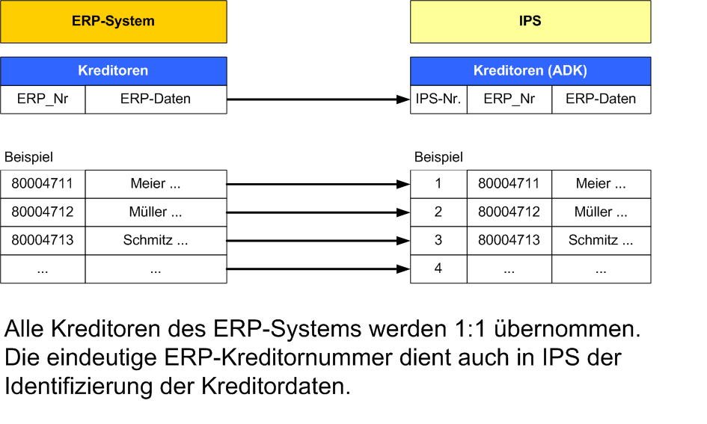
Arbeitsschritt 3: Übernehmen der Kreditoren

Slide 8
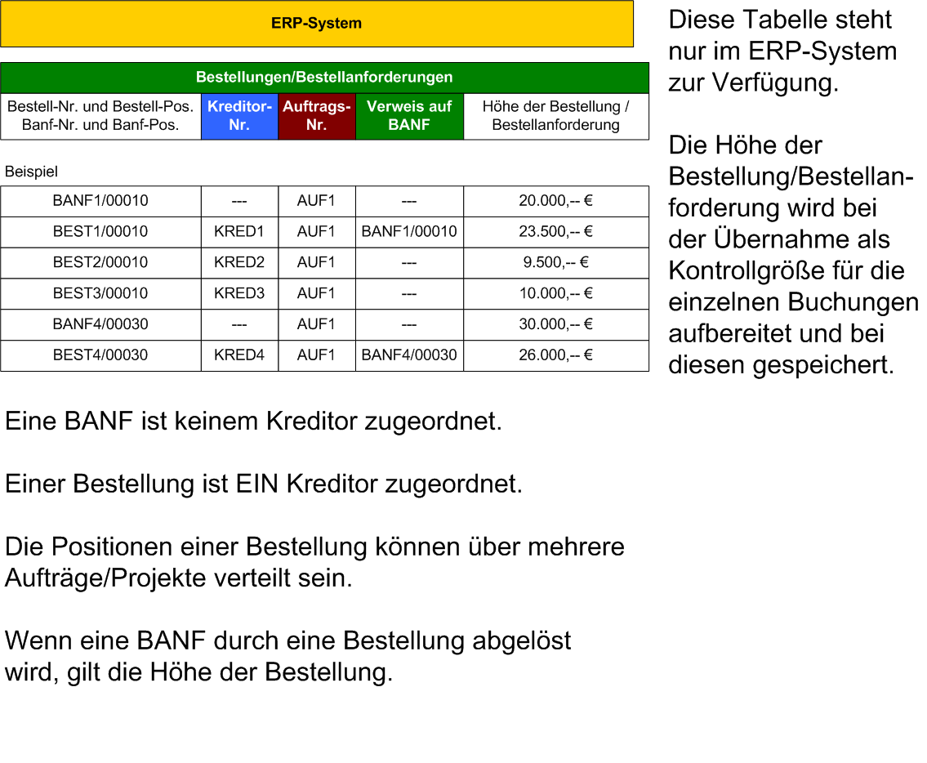
Arbeitsschritt 4: Übernehmen der Bestellungen

Slide 9
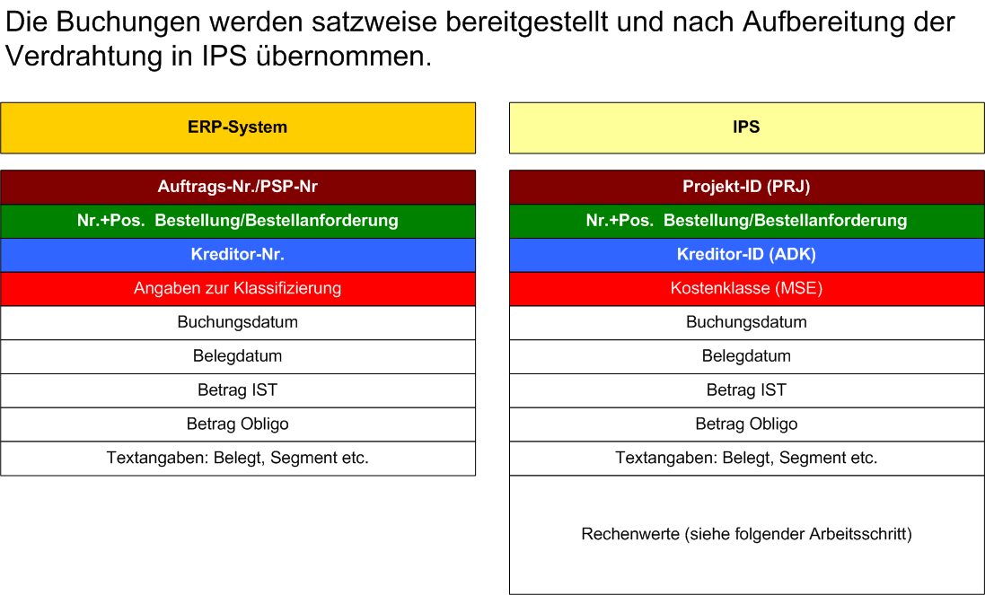
Arbeitsschritt 5: Übernehmen der Buchungen

Slide 10
Arbeitsschritt 7: Ermitteln von Rechenwerten (1)
Aus dem Verlauf der Buchungen zu einer Bestellung/Bestellanforderung werden für jede Buchung die folgenden vier Datumsangaben ermittelt:
IPS-Bestelldatum:
Ist das ERP-Belegdatum bei der ersten Buchung mit Obligo>0
(= Vorschlagsdatum für Mittelabfluss-Beginn)
IPS-Lieferdatum:
Ist das ERP-Buchungsdatum bei der ersten Buchung mit Obligo>0
(= Vorschlagsdatum für Mittelabfluss-Ende)
IPS-Buchungsdatum:
a) ERP-Belegdatum bei Obligo>0
b) ERP-Buchungsdatum bei Obligo=0
IPS-Belegdatum:
Ist immer das ERP-Belegdatum

Slide 11
Arbeitsschritt 7: Ermitteln von Rechenwerten (2)
Aus dem Verlauf der Buchungen zu einer Bestellung/Bestellanforderung werden für jede Buchung aus den beiden Zahlenwerten (IST und Obligo) der aktuellen Buchung und der Bestellbuchung die folgenden Informationen ermittelt (nur, wenn der Prognosewert<>0, s.u.):
IPS - Angegebener Bestellbetrag:
Ist der Prognosewert (=IST+Obligo) des Buchungsvorgangs,
der als Bestellung (siehe Bestelldatum) ermittelt wurde.
IPS - Korrigierter Bestellbetrag:
Wird für die gesamte Bestellung ein Obligo von Null festgestellt oder ist das Rechnungsende-Kennzeichen gesetzt, dann wird der zugehörige IST-Wert als „korrigierter Bestellbetrag“ für die gesamte Bestellung aufgefasst und weiterverwendet.
IST-Betrag:
Wird direkt aus SAP übernommen.
Obligo:
Wird direkt aus SAP übernommen.
Prognose:
Errechnete Summe aus ( IST + Obligo )

Slide 12
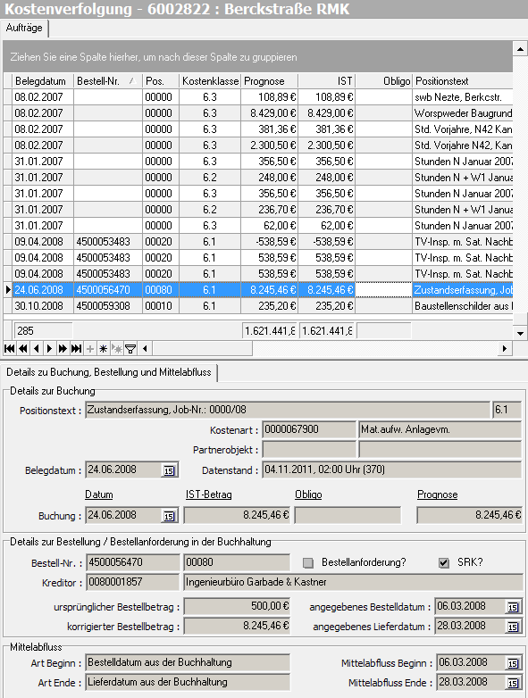
Arbeitsschritt 7: Ermitteln von Rechenwerten (3)
Beispiel:
Abschluss:
(Obligo=0 für gesamte Bestell-position)
SRK gesetzt
Mittelabfluss Beginn und Ende:
Werden mit Datumsangaben aus Buchhaltung vorbesetzt und können händisch überschrieben werden.
Ursprünglicher Bestellbetrag
Korrigierter
Bestellbetrag, wenn Abschluss

Slide 13
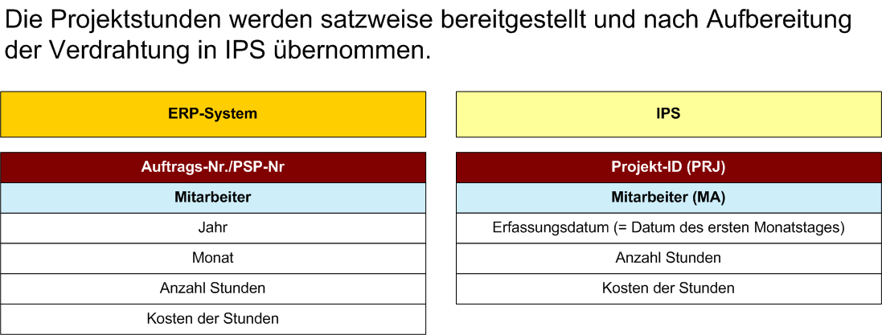
Arbeitsschritt 8: Übernehmen der Projektstunden

Slide 14
Praktische Umsetzung der Übernahme
Auf dem zentralen (Datenbank-) Server wird bei Bedarf oder mit Hilfe der „Geplanten Tasks“ (bzw. „Aufgabenplanung“) täglich/nächtlich ein per Skript gesteuertes benutzeroberflächenfreies Programm gestartet, welche den Import der Daten durchführt.

